Slide 1

Projekt Geschäftskundenbroker - Moonstonks
Zwischenpräsentation
25.03.2021

Slide 2
Fahrplan
Einführung – Vorstellung Gesamtprojekt
Schnittstellendokumentation
Vorstellungen der einzelnen Gruppen
Geschäftsprozessanalyse/-modellierung
Prototyp
Arbeitsweise
Ausblick
Weiteres Vorgehen

Slide 3
Einführung
Bereitet Jeannine vor

Slide 4
Schnittstellendokumentation
- Allgemeine Übersicht 🡪 erstellt Jeannine, mit Ansprechpartner abstimmen

Slide 5
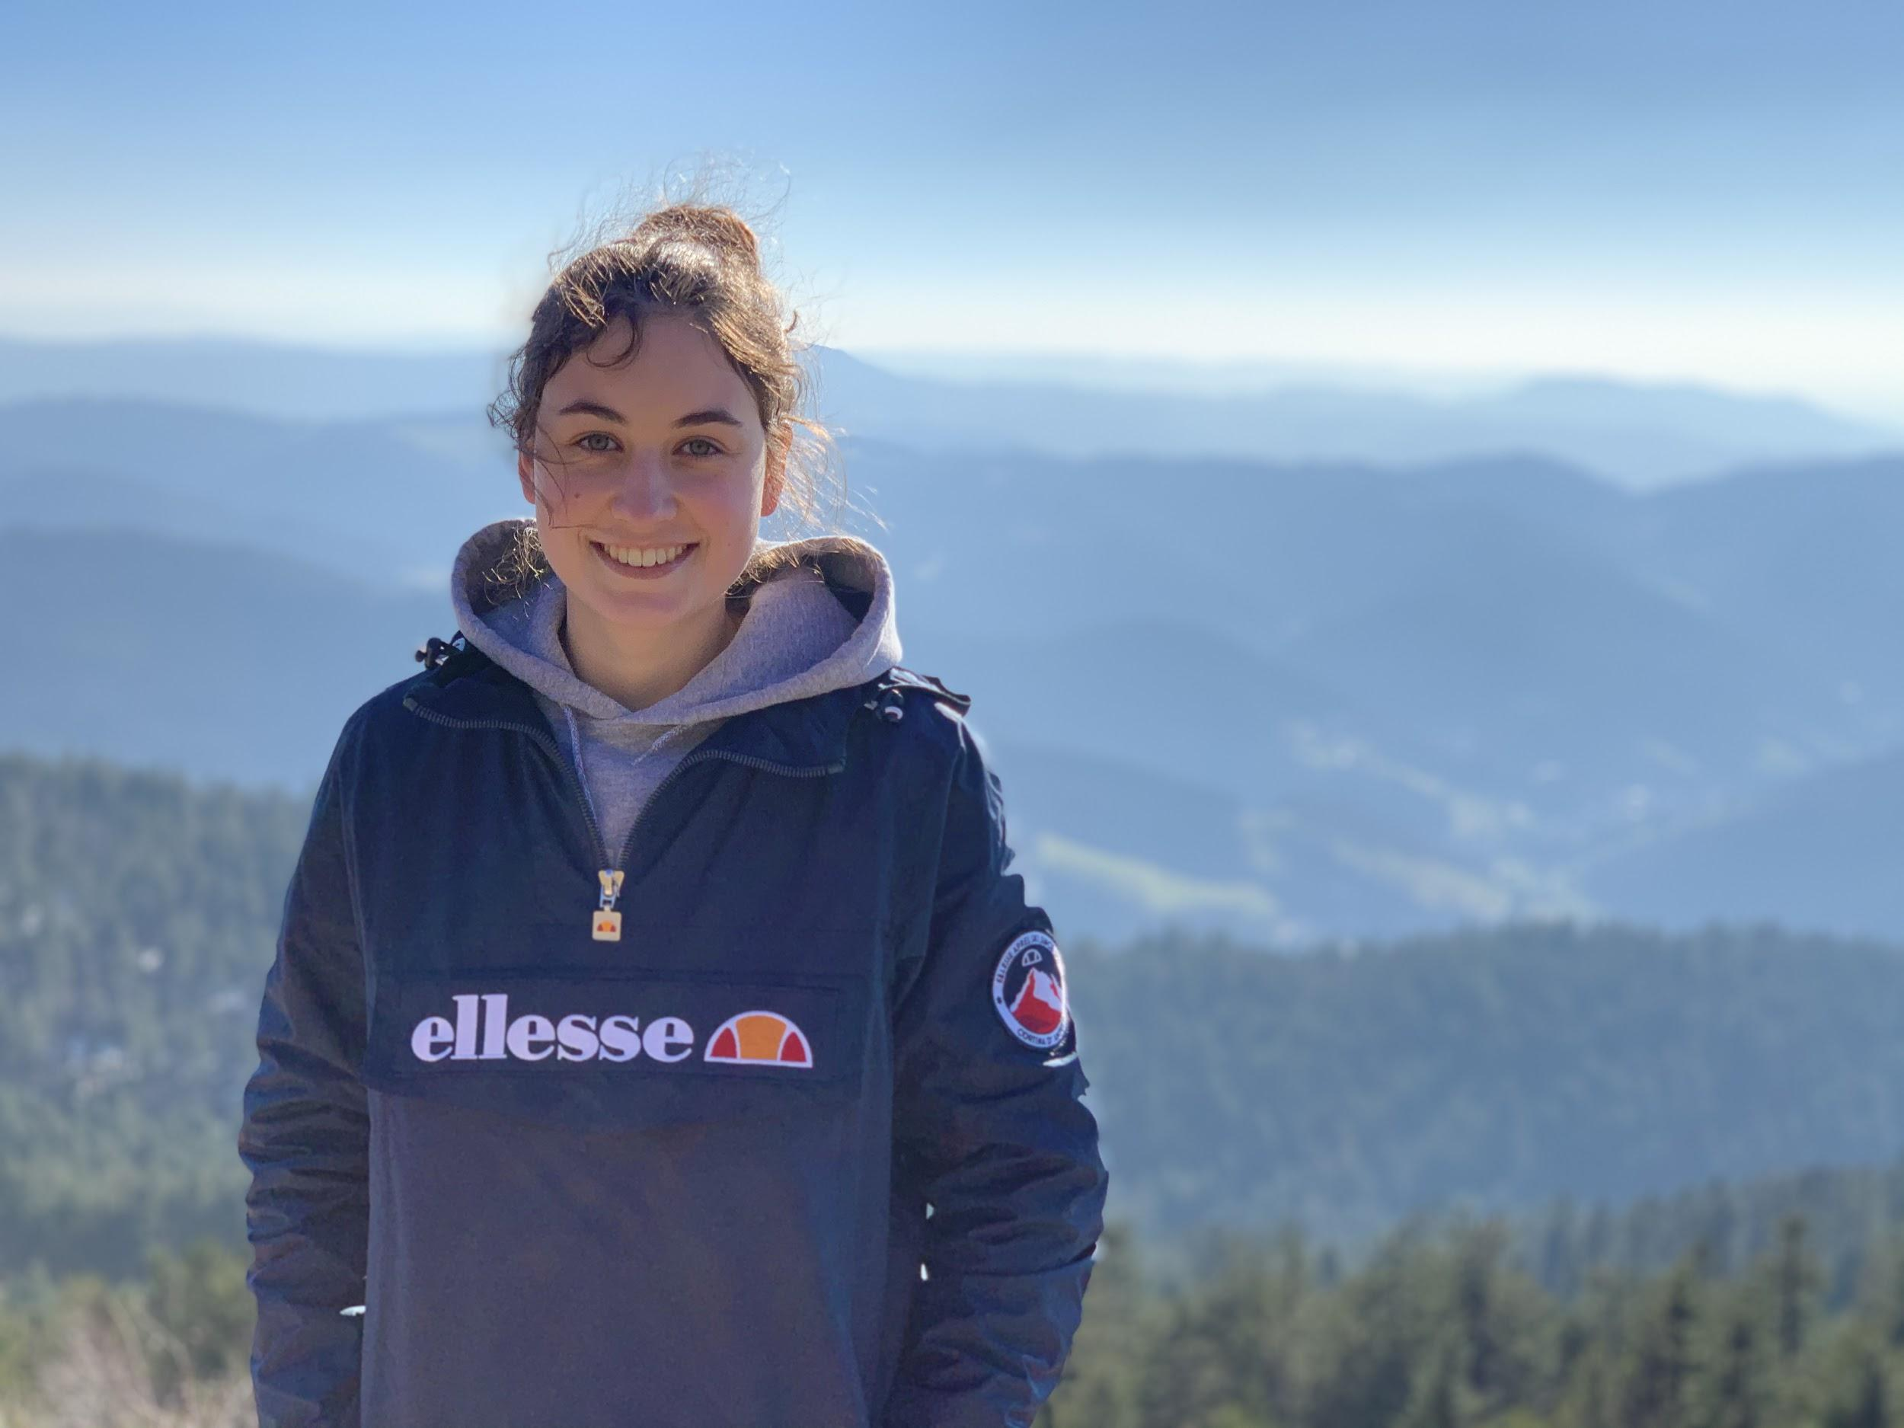
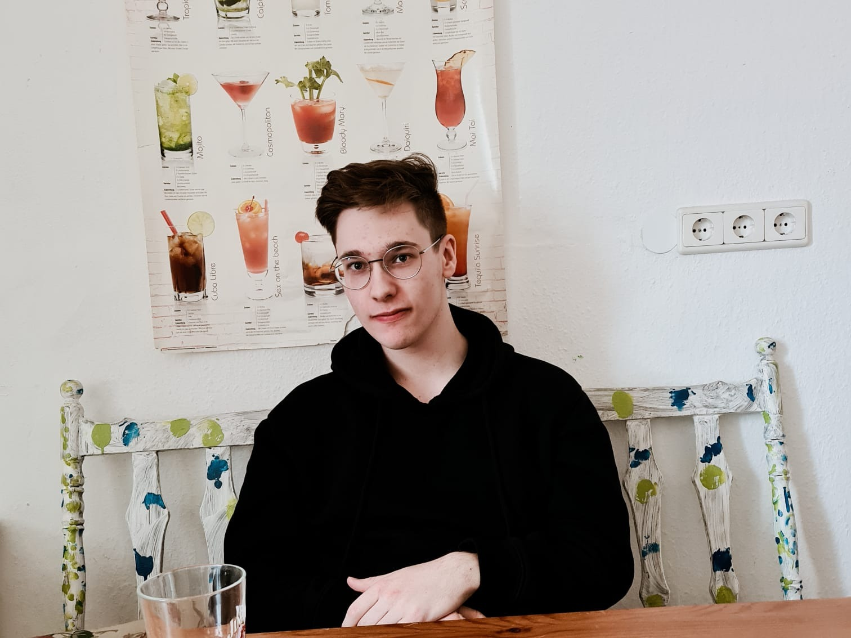

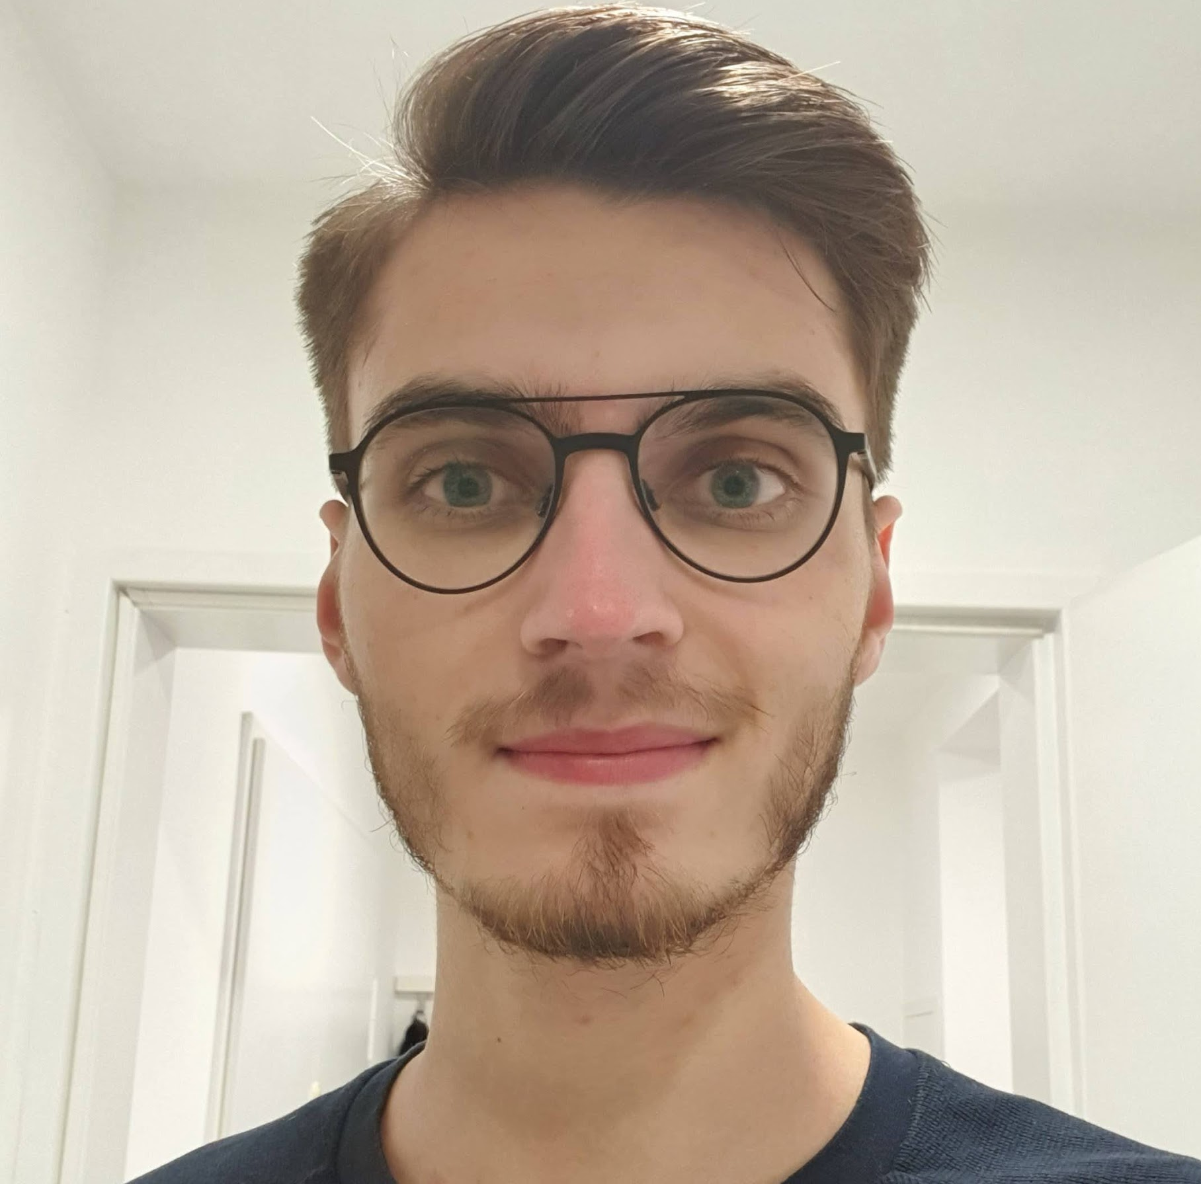
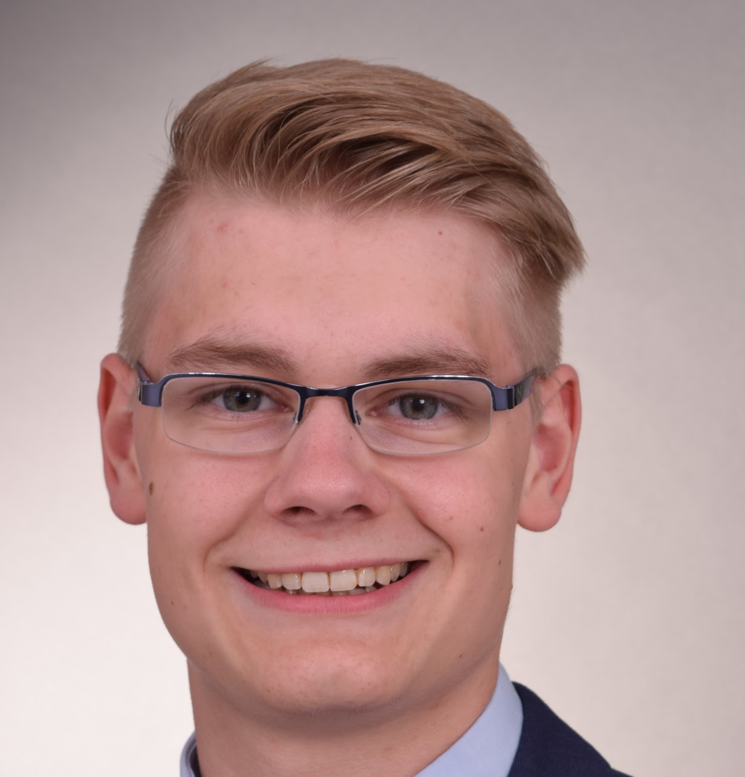
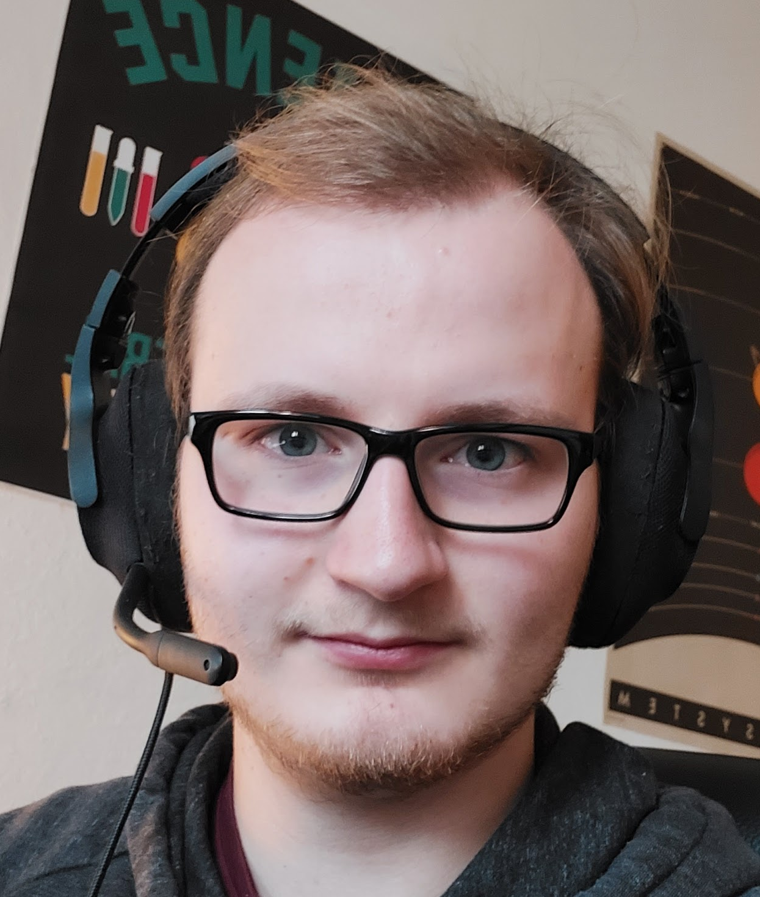
Team
Anna-Lena Richert
Teamleiter/ Frontend
Tizian Groß
Frontend
Anton Ochel
Frontend
Tristan Emig
Frontend / Schnittstelle
Marcel Mertens
Backend
Benno Grimm
Backend

Slide 6
Geschäftsprozessanalyse/-modellierung
Verwalten
Befüllen
Register
Login
Depotverwaltung
Userverwaltung
Sessions
Erstellen
Geschäftskundenbroker
Verluste
Wertpapierverkauf
Gewinne
Wertpapierkauf
Informations-
einsicht
Trading
Aktiensuche
Quotes
Aktienkurse
Depots
Alogrithm. Trading

Slide 7
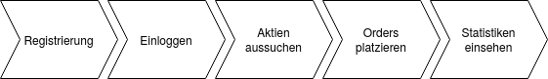
Geschäftsprozess - EPK

Slide 8
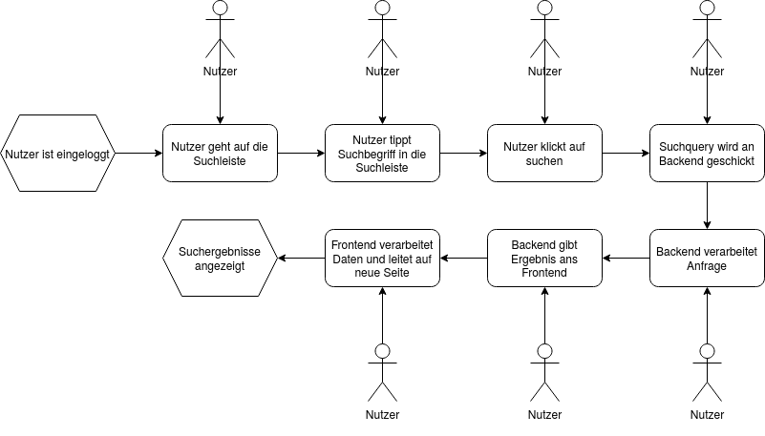
Geschäftsprozess - Aktien suchen

Slide 9
Aufbau
Company
Finanzhaie Mannheim GmbH
hat
Mitarbeiterx 1
Mitarbeiterx 2
Mitarbeiterx ...
Customer
verwalten
verwalten
verwalten
Depot
Depot 1
Depot ...

Slide 10
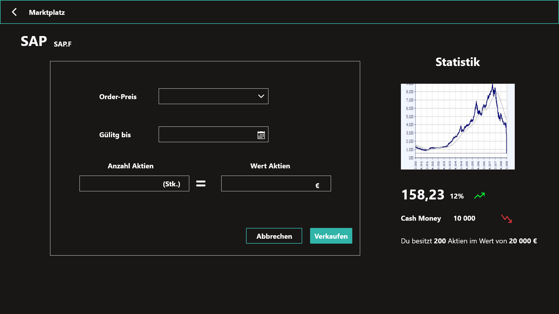

Prototyp
Design-Prototyp: https://xd.adobe.com/view/0d38451e-9459-49e3-b3b2-283538fef009-586b/grid

Slide 11
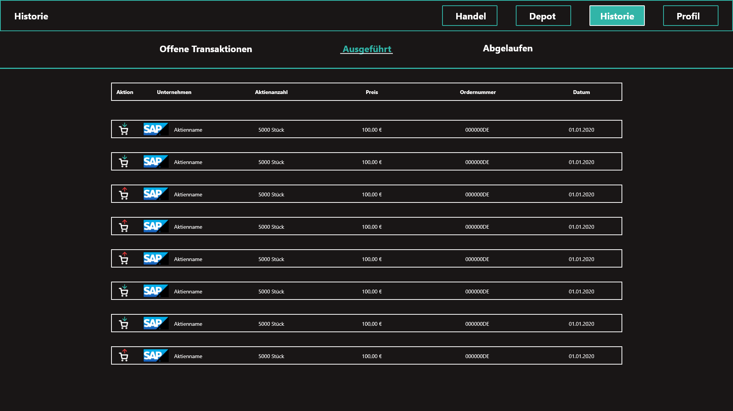
Prototyp
Design-Prototyp: https://xd.adobe.com/view/0d38451e-9459-49e3-b3b2-283538fef009-586b/grid

Slide 12
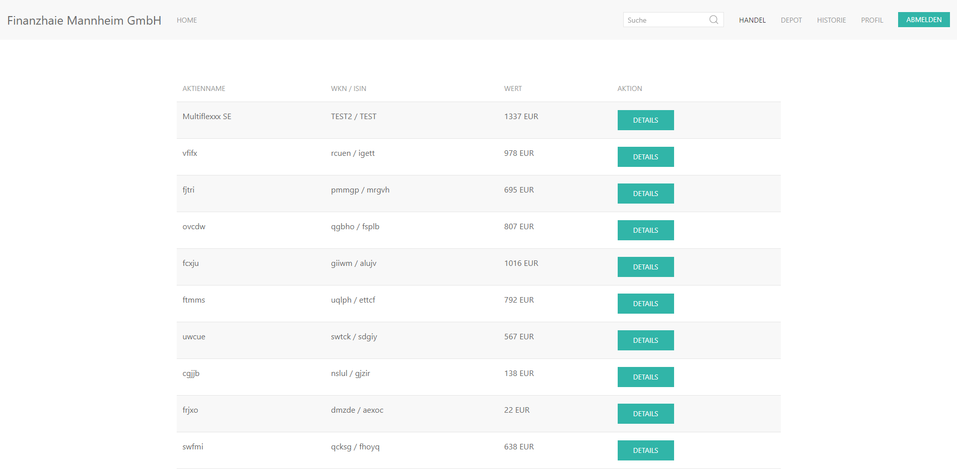
Übersicht Frontend

Slide 13
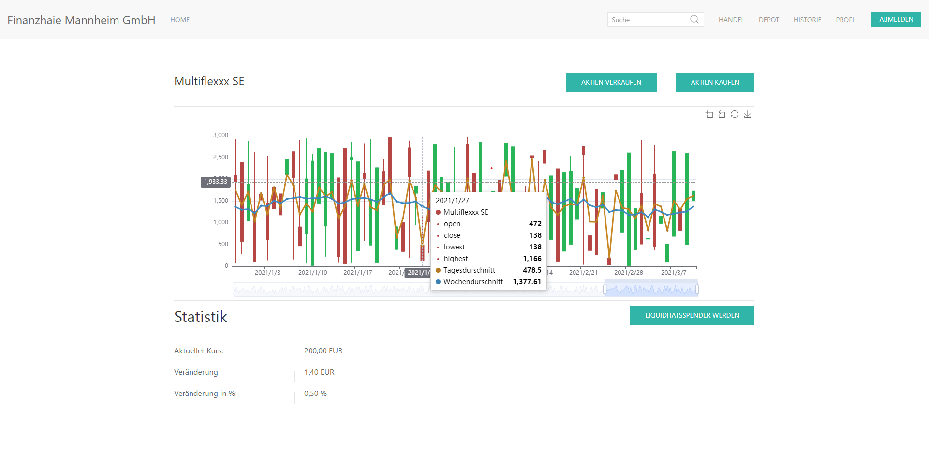
Übersicht Frontend

Slide 14
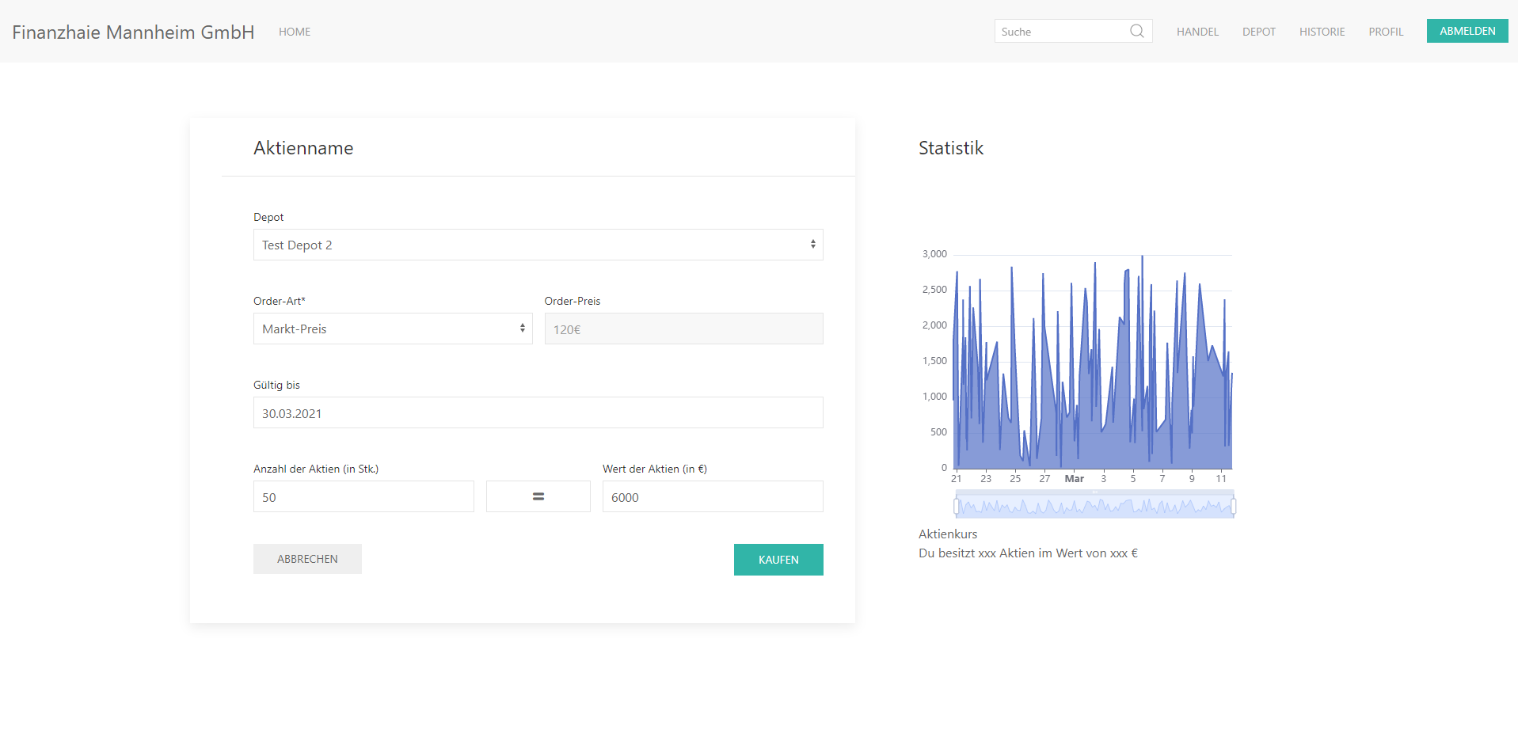
Übersicht Frontend

Slide 15
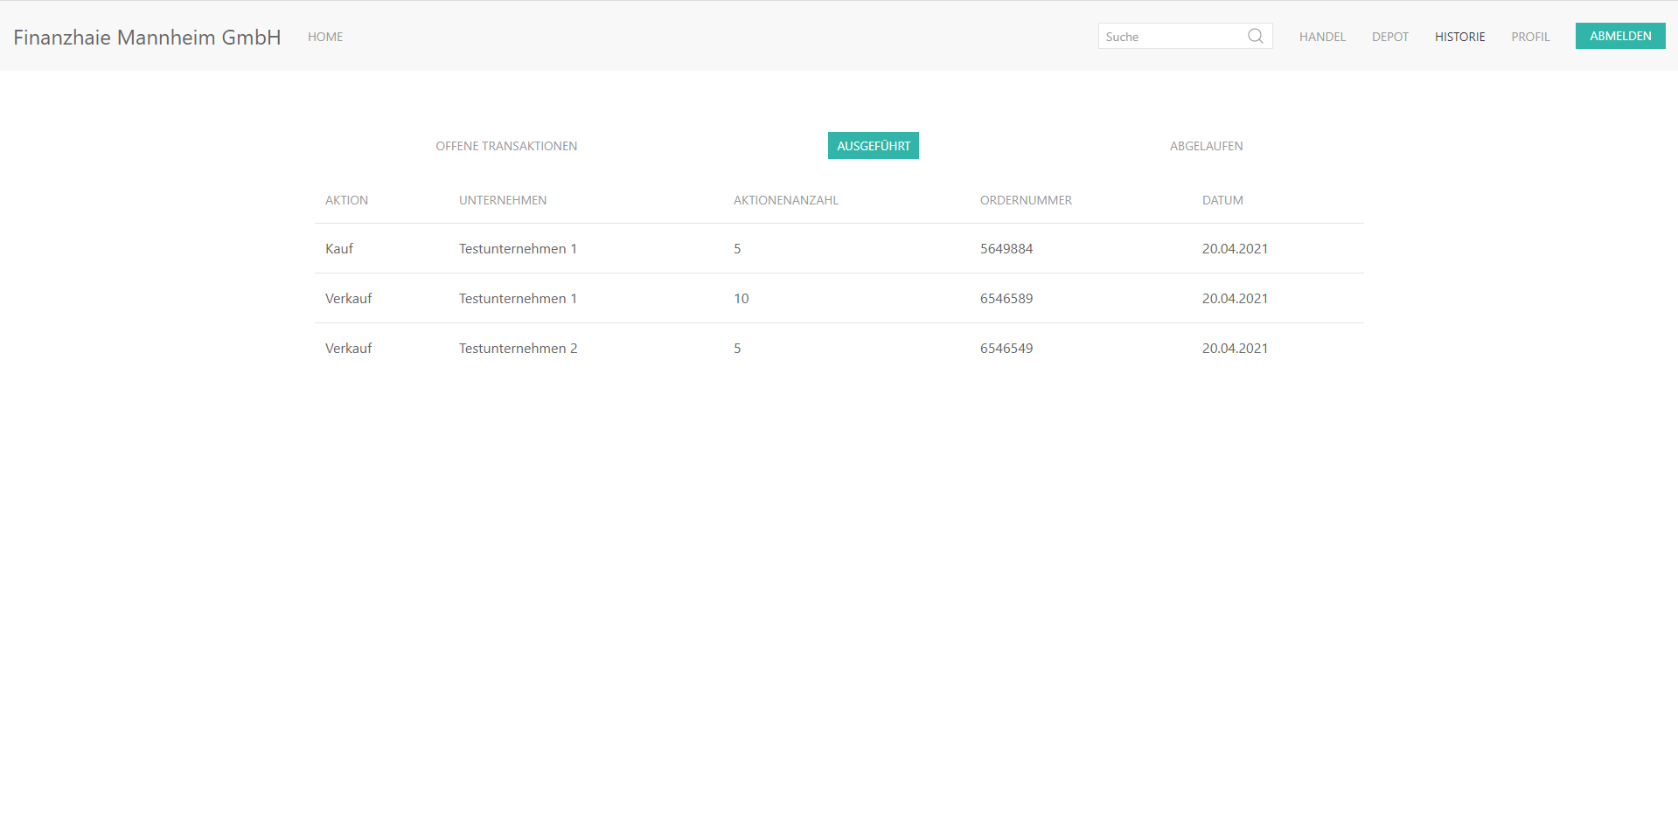
Übersicht Frontend

Slide 16
Übersicht Architektur
Linux V-Server
Docker
Apache Proxy
HTTPS / REST API
Client (Angular)
NestJS
/customer /depot ...
MariaDB

Slide 17
Ignoriert das (ist für die Honal)
Linux V-Server
Docker
Client
HTTPS / REST API
Flutter Toolbox
iOS
Android
Website
Apache Proxy
NestJS
/tickets /visitor ...
MariaDB

Slide 18




Arbeitsweise
Agile Arbeitsweise
Organisation über Discord und Github
Besprechungen zu Beginn und Ende jeder Vorlesung

Slide 19
Design Prototyp
Angular Projekt aufsetzen
Einarbeitung in genutzte Technologien
CSS-Framework ausgesucht
UIKit zu Angular hinzugefügt
Geplante Zeit: 18 h 15 min
Benötigte Zeit: 22 h
Broker
Anforderungen Geschäftskunden
Geplante Zeit: 20 h
Benötigte Zeit: 24 h
Geplante Zeit: 80 h
Bisher benötigte Zeit: 37 h 30 min
Wissen aneignen
First Steps Backend
Frontend Implementierung
Integrationstest Börse
Einarbeitung
18.02.- 04.03.
Implementierung
04.03.-01.04.
Testing
01.04.-15.04.
Finalisierung
15.04.-29.04.
Projektinitialisierung
First Steps Backend
Backend Implementierung
Brainstorming
Technologien
Architektur
Geplante Zeit: 12 h
Benötigte Zeit: 12 h
NestJS aufsetzen
GitHub Actions
ER Diagramme
Geplante Zeit: 27 h 10 min
Benötigte Zeit: 36 h 45 min
Bisher geplante Zeit: 59 h 20 min
Bisher benötigte Zeit: 80 h 15 min
Weiter benötigte Zeit Backend: keine Ahnung
Abhängig von der Börsen-API

Slide 20
Zeitplan
^^
Geplante Zeit: 262 h 15 min (ohne weiterhin geplante Zeit vom Backend)
Bisher benötigte Zeit: 202 h 15 min
Notes:
Organisatorisches: 2 h Geplant: 5 h
Präsentation: 26 h Geplant: 10h
Weiteres: 30h

Slide 21
Ausblick
Anbindung zur Böse
Besondere Features für Business:
Algorithmisches Handeln
Liquiditätsspender
Quotes

Slide 22
Weiteres Vorgehen
- Gemeinsam besprechen (Ansprechpartner)

